Slide 1
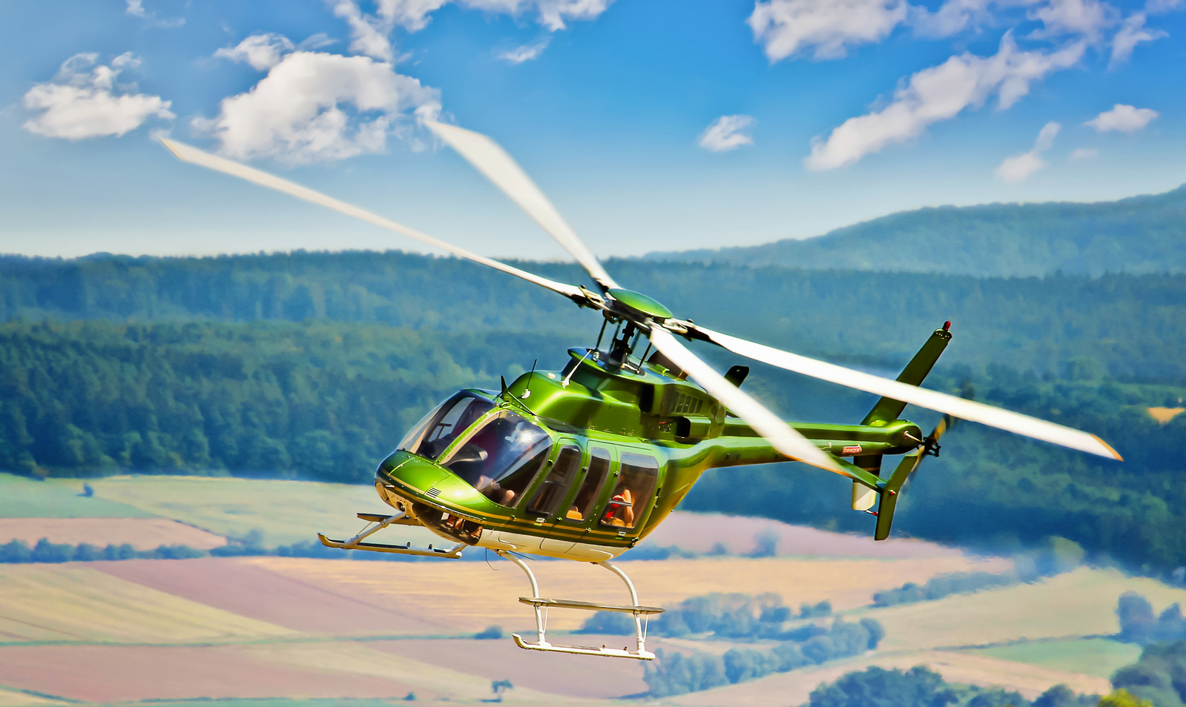
Муниципальное бюджетное общеобразовательное учреждение
«Буретская средняя общеобразовательная школа»
.
.
Вертолет «АНФИБИЯ»
Выполнили: Ученики 4 класса
Смирнов Михаил и Корней Савелий
Проверил: Преподаватель доп. образования
Корякин В. Б.

Slide 2
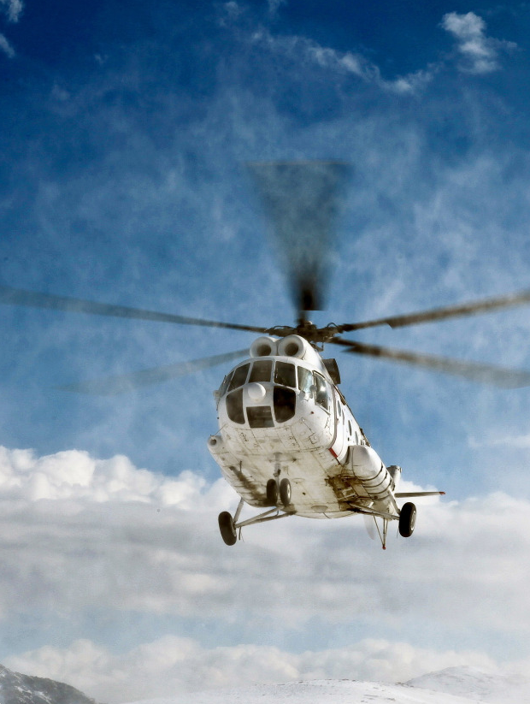
Вертолет – уникальный летательный аппарат,
способный вертикально
взлететь и садиться на небольшую площадку, висеть в воздухе, осуществлять горизонтальный управляемый полет, в том числе в разных направлениях – вперед, назад , боком, совершать виражи и другие фигуры пилотажа.
Вертолет способен нести груз или пассажиров.

Slide 3
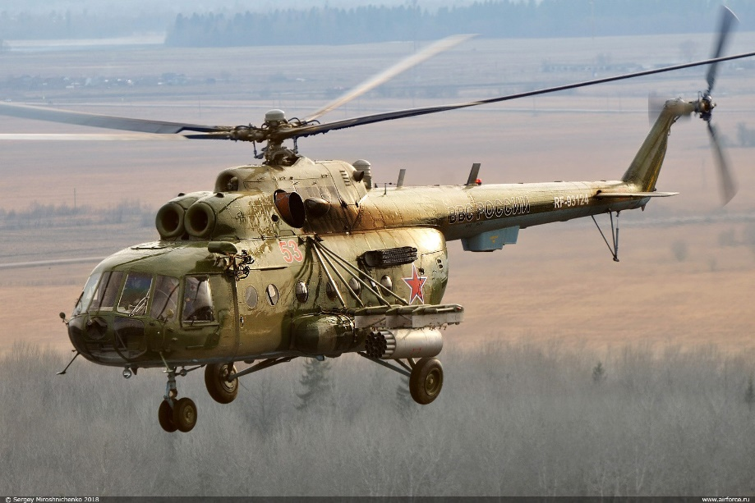
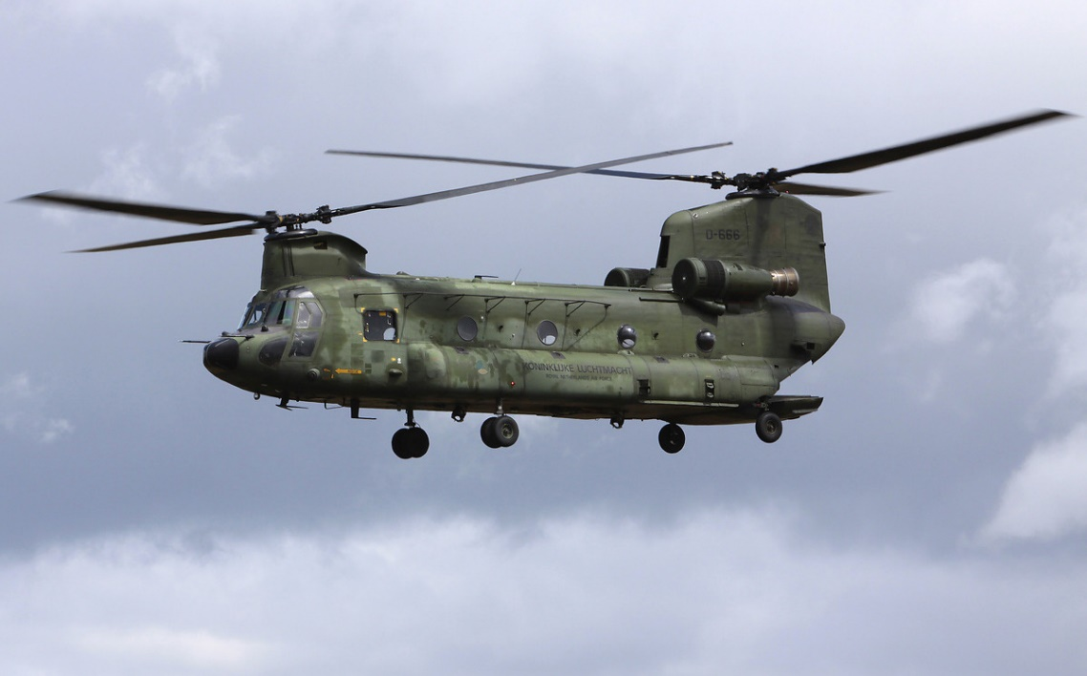
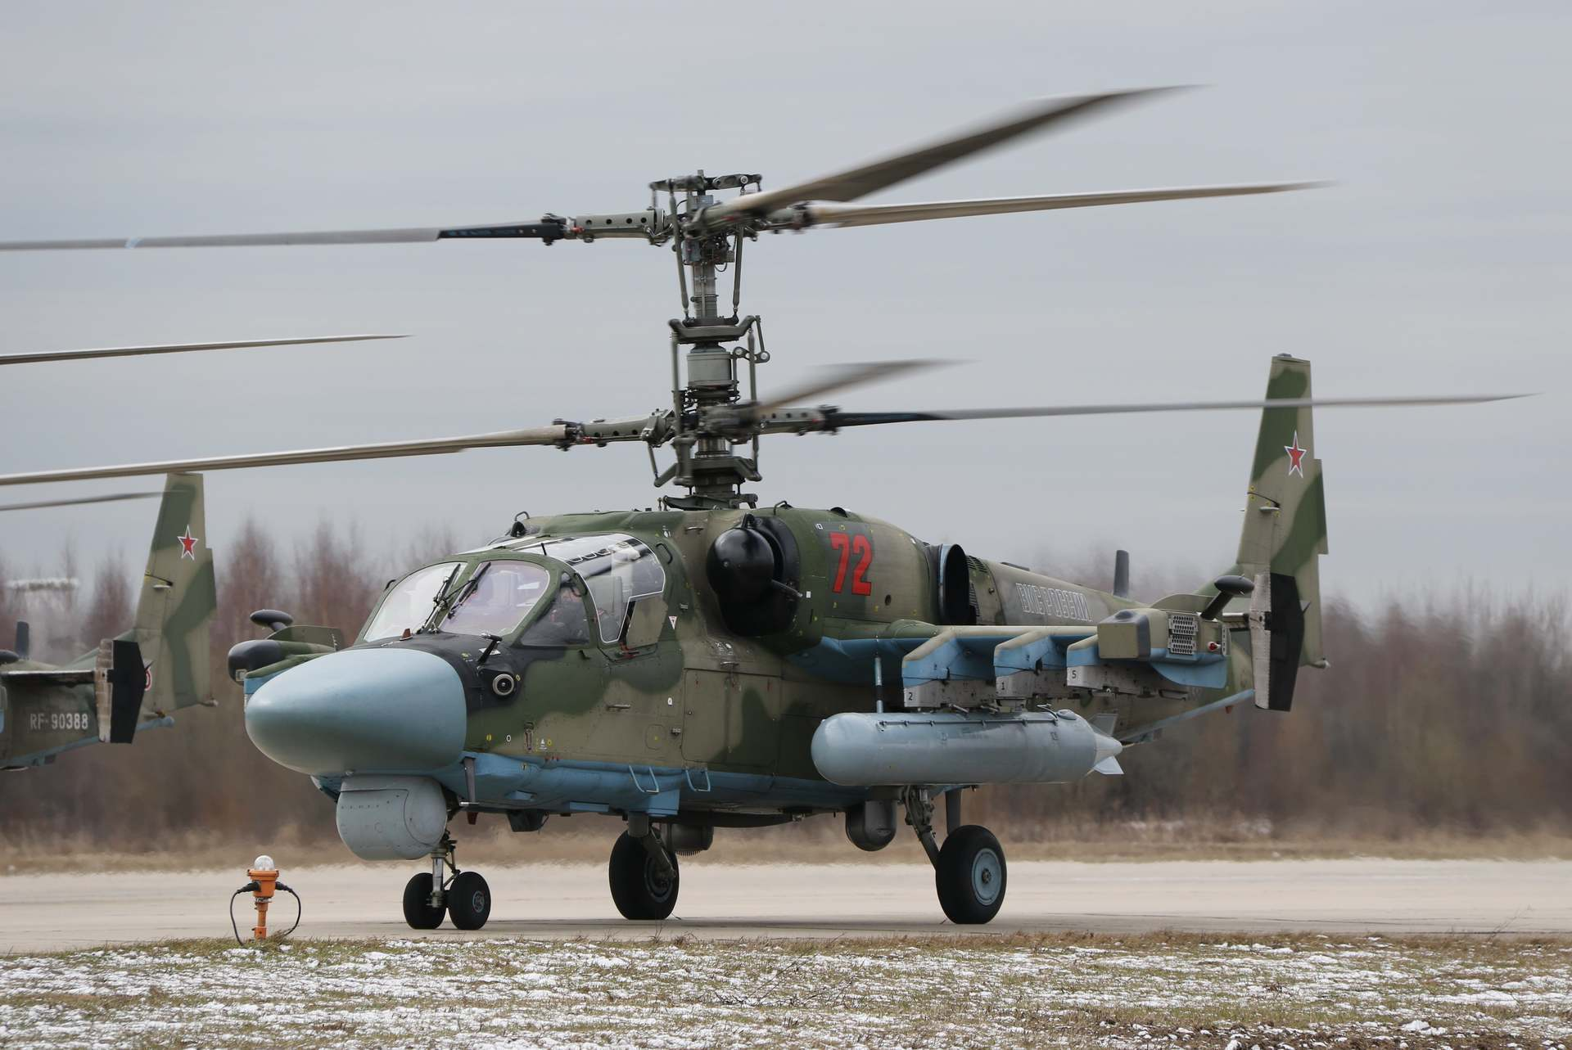
Подъемная сила вертолета создается при помощи несущего винта.
Различают вертолеты одновинтовые с рулевым (хвостовым) винтом; двух – или многовинтовые.
Несущие винты приводится в действие одним или несколькими моторами.
Скорость полета вертолета составляет до 350 км/час.
Грузоподъемность -
до 40 тонн.

Slide 4
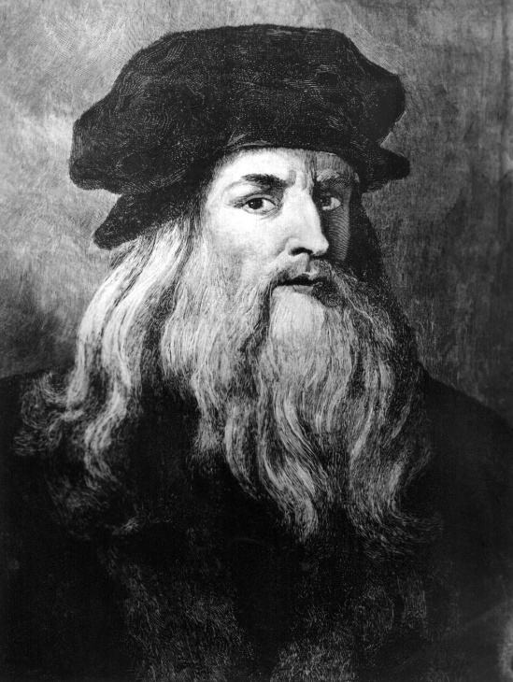
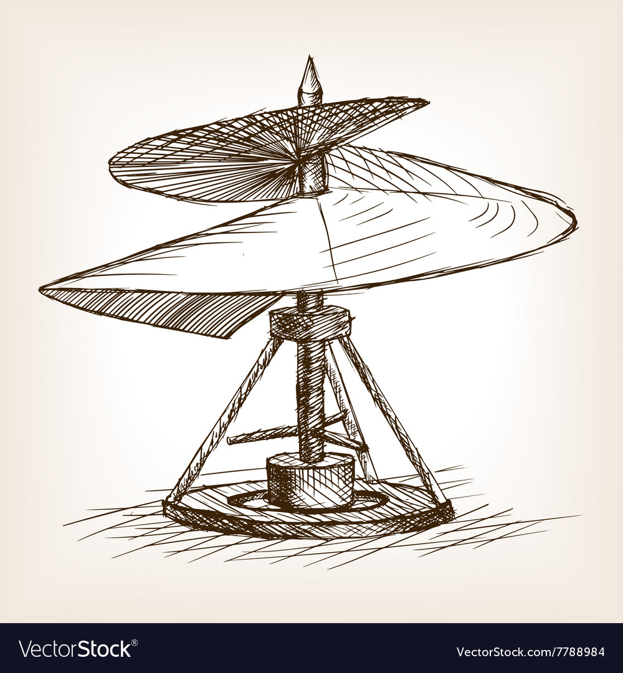
Первый прототип вертолета был нарисован великим итальянским художником и изобретателем Леонардо да Винчи.
В 80-х годах XV века он сделал рисунок прообраза вертолета с архимедовым винтом.

Slide 5
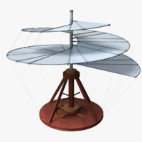
Леонардо да Винчи
предлагал сделать его из льняной ткани, пропитанной крахмалом, воздушный винт диаметром 5 метров.
Он должен был приводиться в действие 4 людьми,
вращающими рычаги по кругу.
Доподлинно не известно был ли построен этот летательный аппарат или нет.

Slide 6
В 1754 году великий русский ученый и естествоиспытатель М.В. Ломоносов изобрел и построил «аэродинамическую машинку», представляющую собой модель вертолета, поднимающегося в воздух с помощью двух винтов. Винты приводились в действие пружиной, наподобие часового механизма.
В отчете он записал, что цель этой работы – создать машинку, которая поднимаясь сама, могла бы поднять и маленький термометр для измерения температуры на высоте.

Slide 7
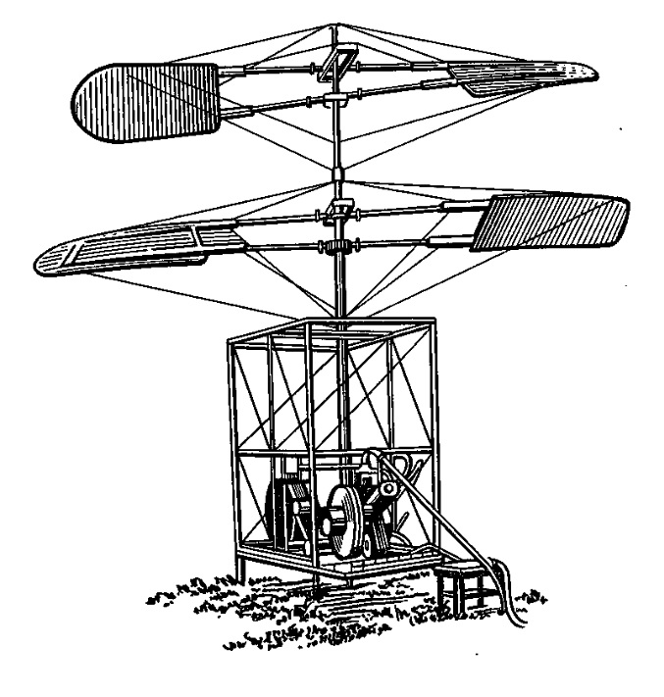
11 сентября 1909 года появился первый вертолет российского конструктора Игоря Сикорского.
Вертолет с успехом демонстрировался на воздухоплавательной выставке в Киеве в 18 – 19 ноября 1909 года.
Однако оторвать машину от земли Игорю Сикорскому не удалось

Slide 8
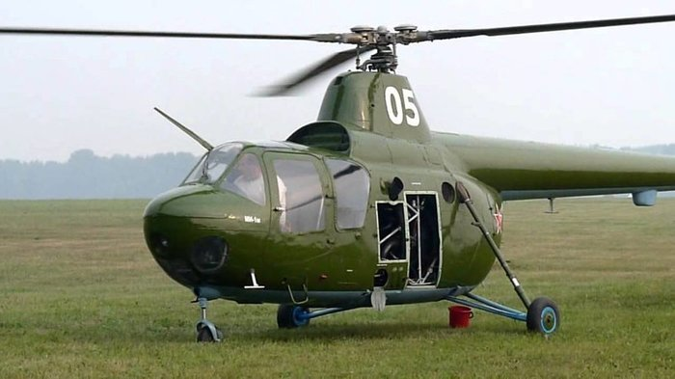
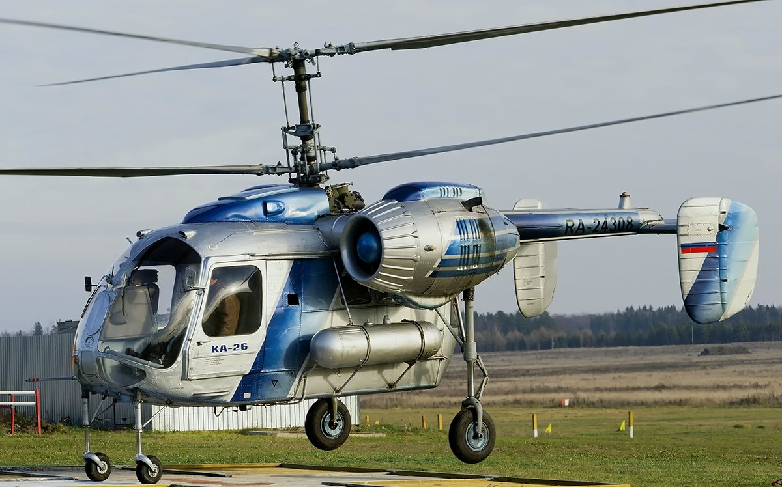
Во всем мире хорошо известны вертолеты двух российских конструкторских бюро:
- Михаила Леонтьевича Миля;
- Николая Ильича Камова

Slide 9
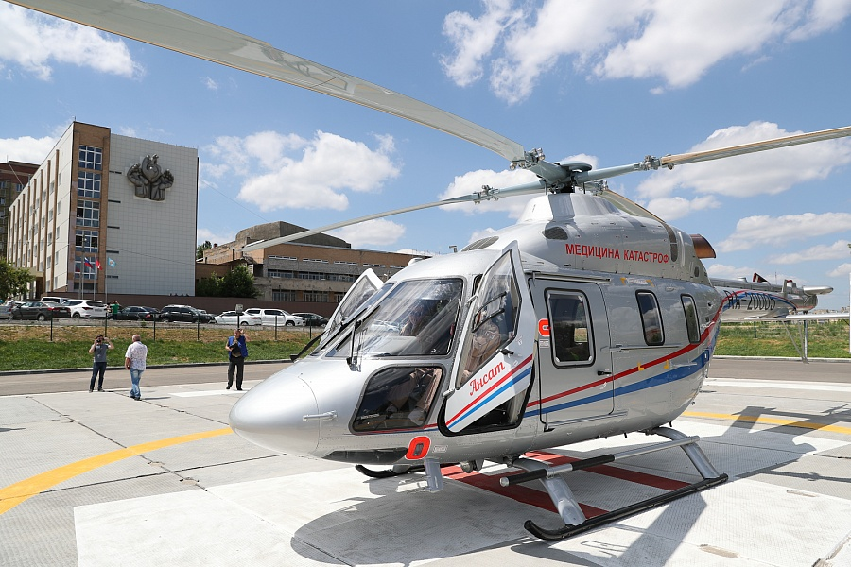
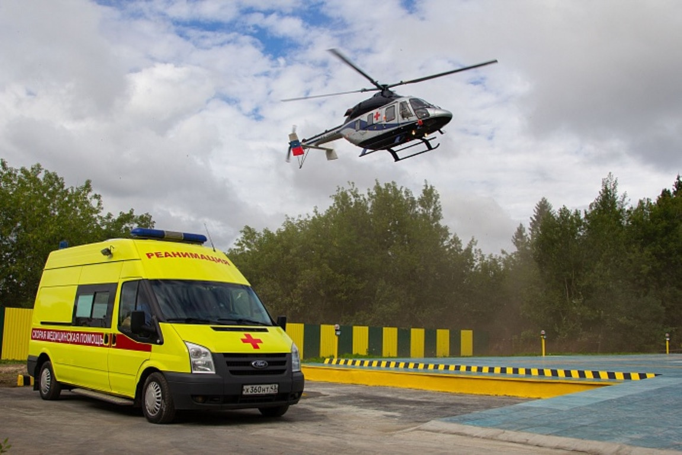
Вертолеты применяются в санитарной авиации для срочной доставки врачей к больным (особенно в районах крайнего севера), а также больных в больницы.

Slide 10
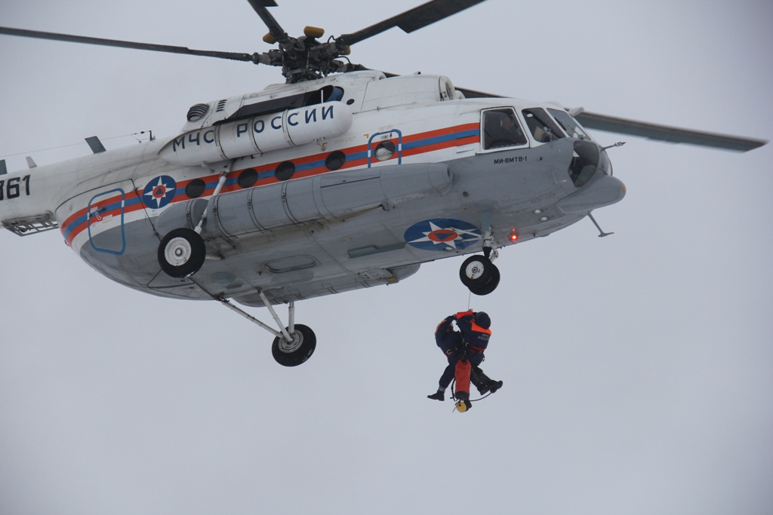
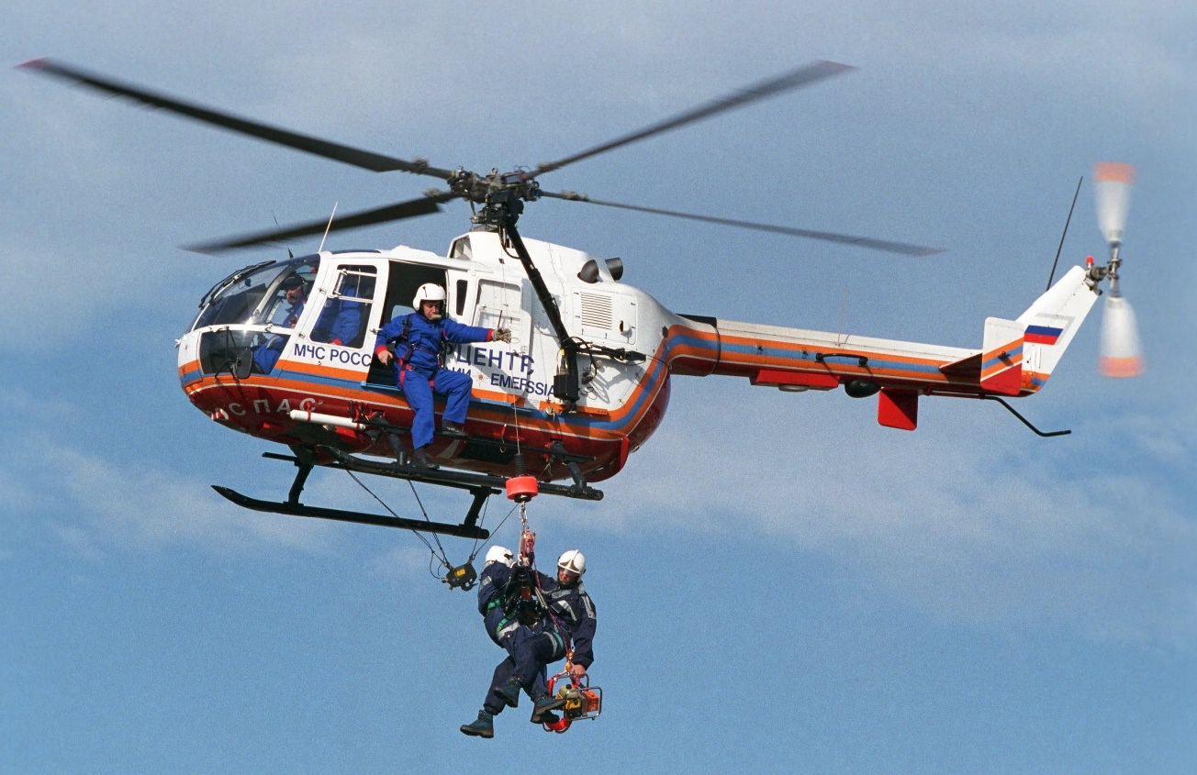
Незаменимы вертолеты при проведении сотрудниками МЧС России спасательных операций

Slide 11
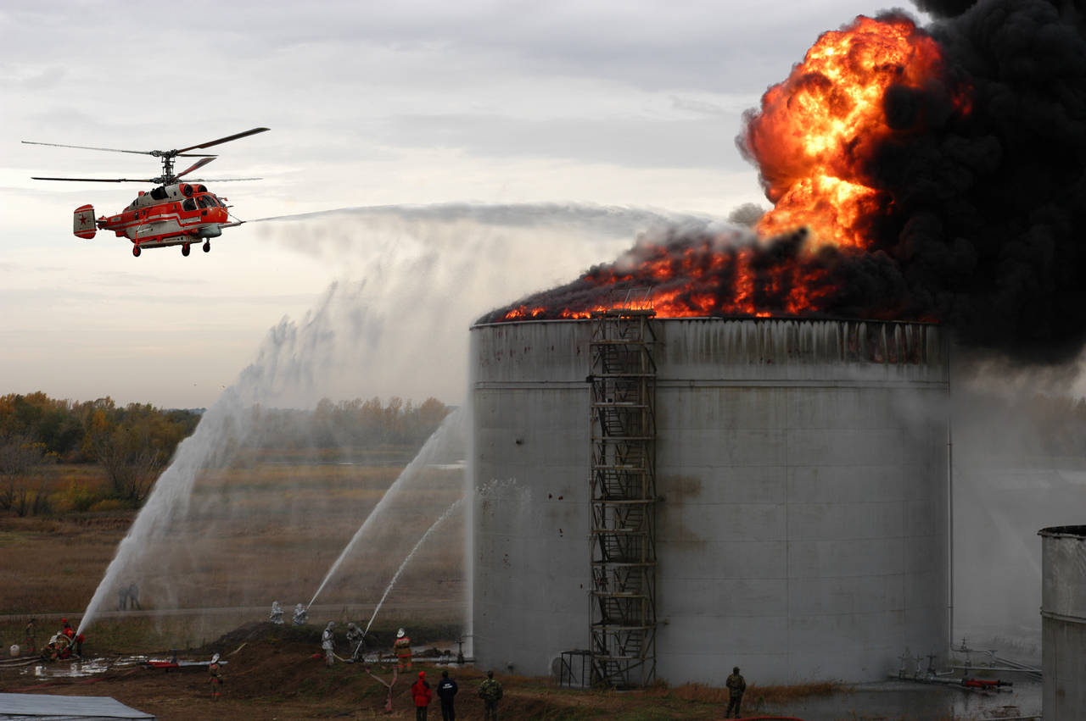
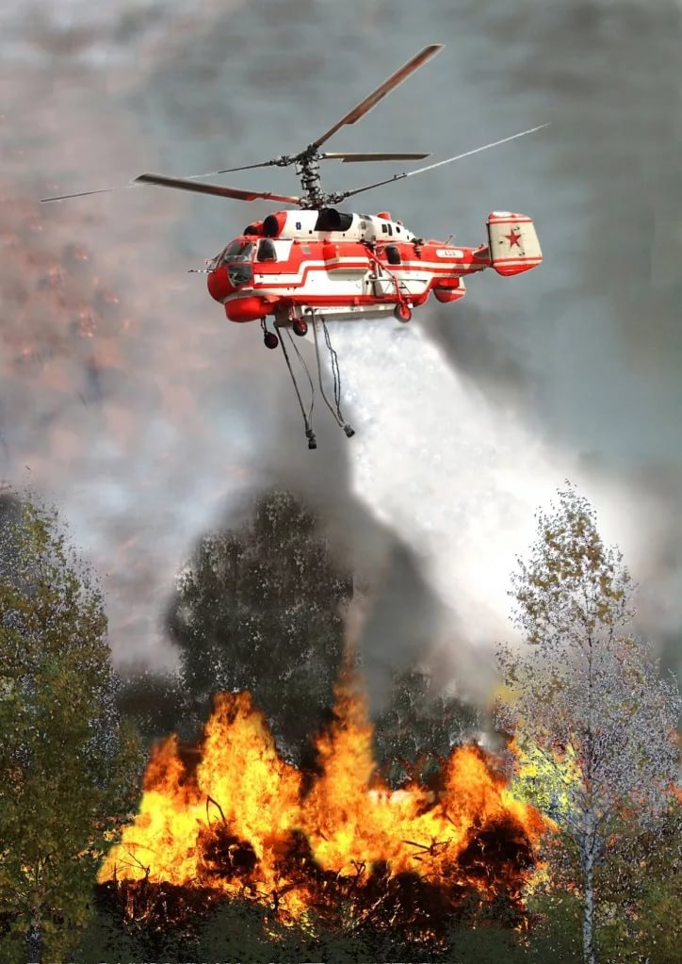
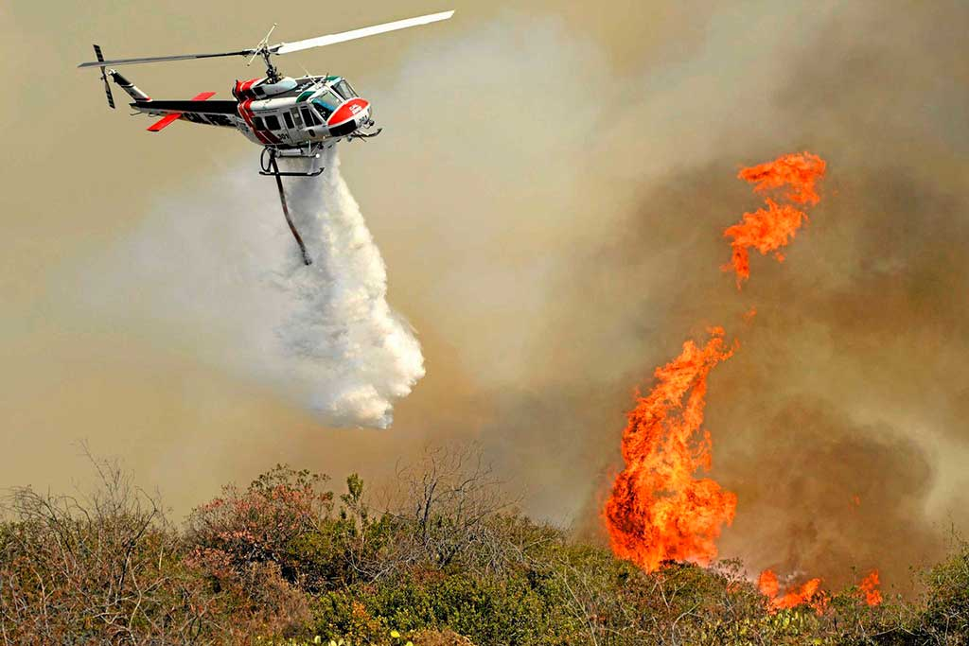
Вертолеты успешно применяются при пожаротушении (особенно при тушении лесных пожаров).

Slide 12
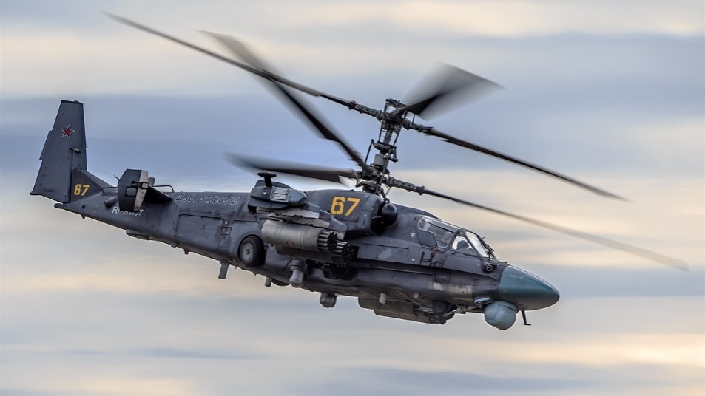
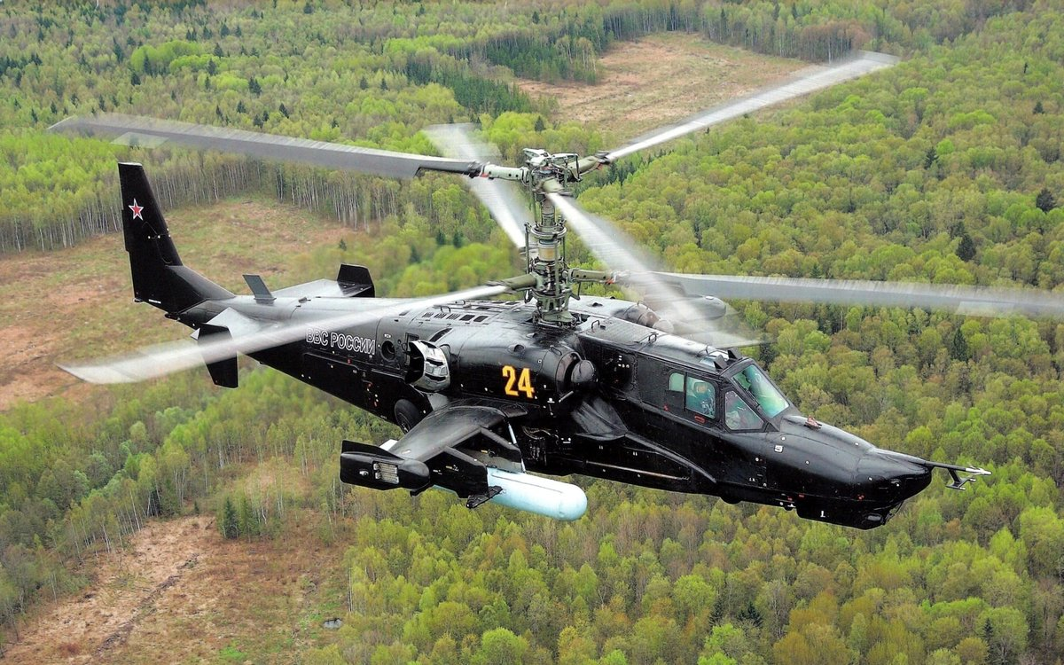
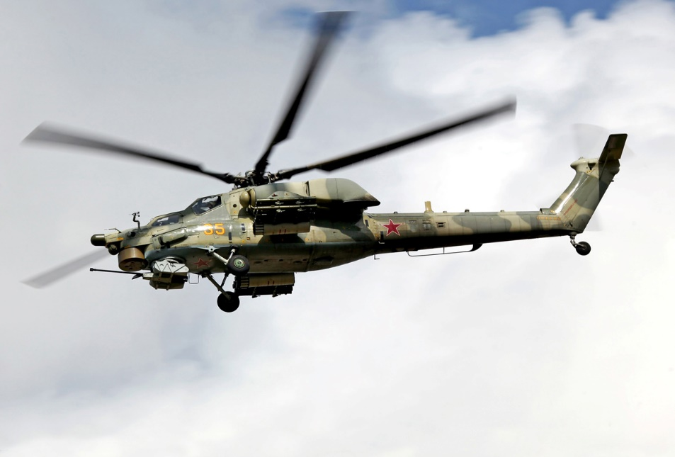
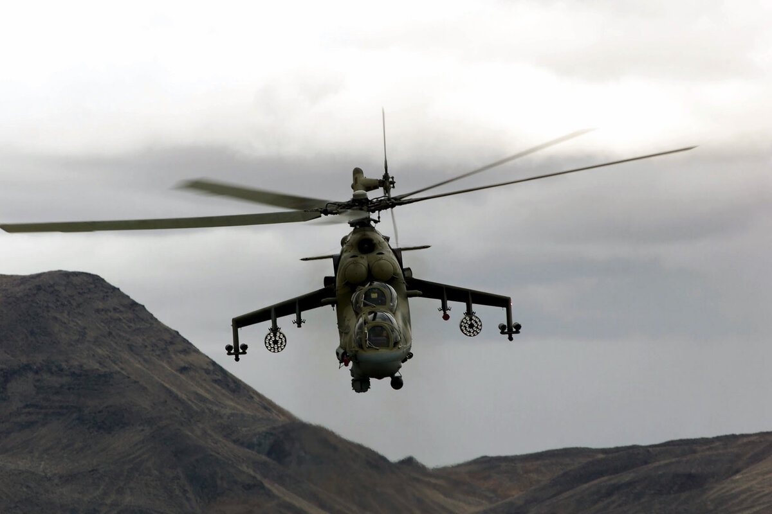
Незаменимы вертолеты в армии и на флоте.
Ударные вертолеты.

Slide 13
Достоинства нашего вертолёта
Изучив историю самолёта строения мы пришли к выводу что наша промышленность наверное в будущем будут выпускать вертолёты «Анфибия». Которые будут летать и плавать и будут востребованы не только в Военно Морском флоте но и в других областях.

Slide 14
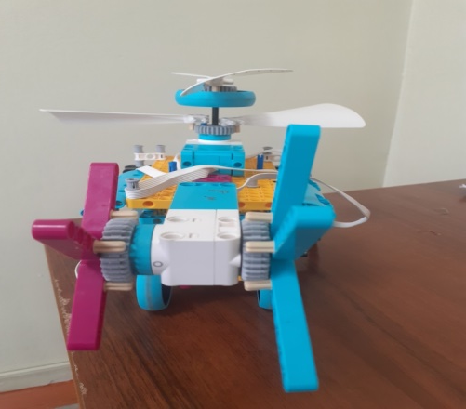
при спасении больных в труднодоступных местах, .
тушение пожаров, может доставлять военных не только по суше, но и по морю на низкой высоте не доступных для радаров.
Наша «Анфибия» оснащена гребными винтами которые могут перемещать наш вертолёт не только по воде, но и по суше. Для более устойчивой работы вертолёта хвостовая часть оснащена двумя пропеллерами и двумя несущими винтами.

Slide 15
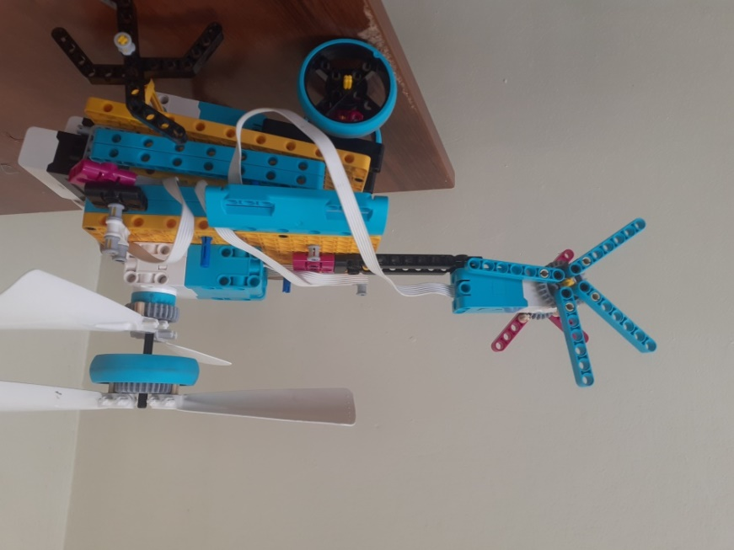
Для зашиты вертолета используется четыре ракетные установки и четыре пулемета 45 калибра которые могут иметь наступательный характер.

Slide 16
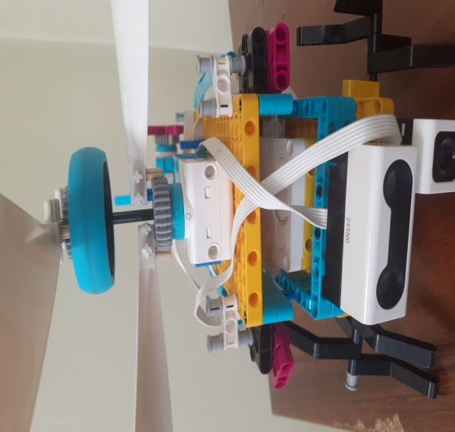
сборка
Нам понадобился конструктор LEGO Spike Prime.
3 двигателя, хаб, ультразвуковой датчик приближения и из конструктора различных деталей 124 штуки мы создали чудо инженерной мысли.

Slide 17
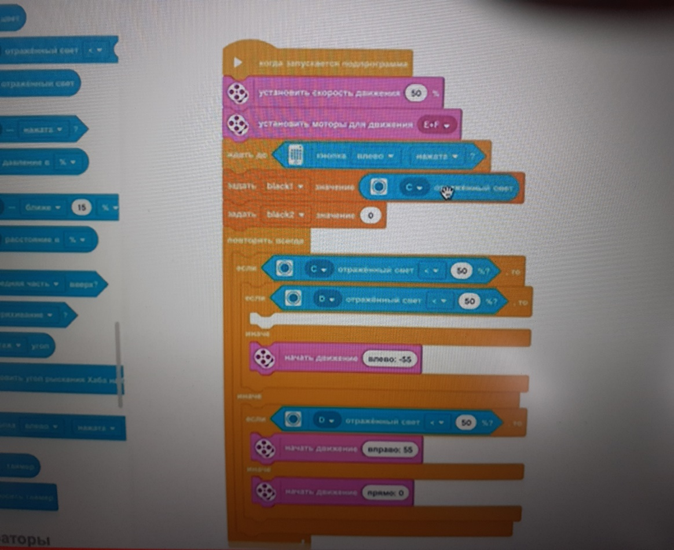
Программирование
В дополнение я решил запрограммировать вертолет на программе LEGO Spike Prime на выполнение команд.

Slide 18
Вывод
Мы считаем что наша поделка имеет право на жизнь. Так как нам в скором будущем предстоит решать задачи по развитии самолетостроения

Slide 19
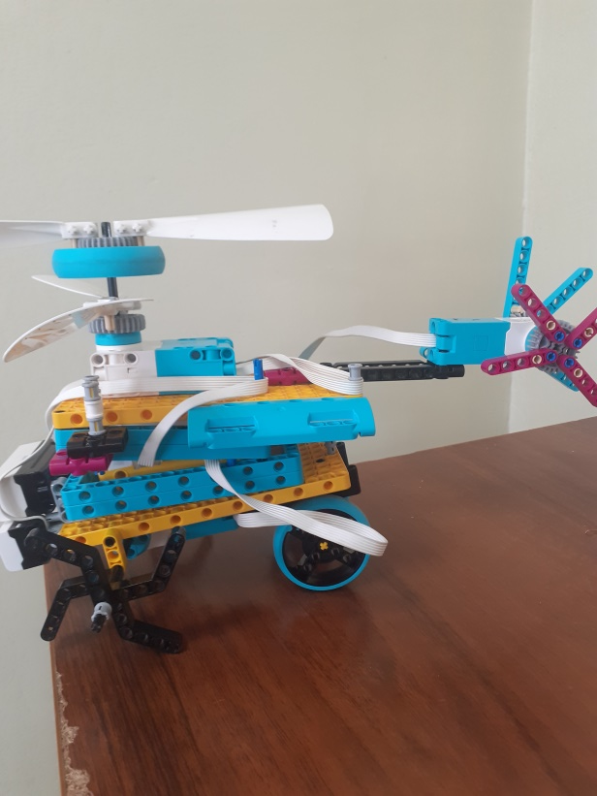
СПАСИБО ЗА ВНИМАНИЕ!!!!!!!

